Slide 1


Slide 2

Il convient de lancer le mode diaporama pour la diffusion de la leçon en classe
Réservé à l’enseignant (e)

Slide 3




Pictogrammes
Réservé à l’enseignant (e)
L’enseignant parle
Diffusion d’un média
Média en cours de diffusion
Fin du média. Passer au slide suivant
Expliquer, donner une consigne
Désigner un élève

Slide 4





Contenu de la semaine de soutien
Réservé à l’enseignant (e)

Slide 5

Organisation de la semaine 5
Réservé à l’enseignant (e)
Séance 4
Séance 1
Activités de vocabulaire
Évaluation
Activités d’écriture
Évaluation
Séance 2
Séance 5
Activités orales
Évaluation
Évaluation
Séance 3
Séance 6
Activités de lecture
Évaluation
Évaluation

Slide 6



Plan de la séance 1
Réservé à l’enseignant (e)
1. Activité 1
Points de langue.
Écrire des phrases.

Slide 7
Réservé à l’enseignant (e)
(ة)خاص بالأستاذ
Au terme de cette séance de révision, l’enseignant doit vérifier qu’au moins 80% des élèves sont capables de :
Répondre correctement aux exercices de langue.
Écrire un texte.
* Si ce taux n’est pas atteint, il convient de mettre en place des actions de remédiation, collectives ou individuelles.

Slide 8




Bonjour les enfants. Aujourd’hui, nous allons commencer une nouvelle séance de révision. Soyez attentifs.

Slide 9

Prenez vos ardoises.

Slide 10
Lisez la phrase en silence. Écrivez la bonne réponse sur vos ardoises.
as fait
a fait
Tu ________________ du sport.

Slide 11
Levez vos ardoises.

Slide 12

Corrigez. Qui veut expliquer la réponse ?
Tu as fait du sport.

Slide 13
Lisez la phrase en silence. Écrivez la bonne réponse sur vos ardoises.
avons fait
avez fait
Nous ___________une visite au zoo.

Slide 14
Levez vos ardoises.

Slide 15
Corrigez. Qui veut expliquer la réponse ?
Nous avons fait une visite au zoo.

Slide 16
Transformez la phrase suivante à la forme négative.
Oui, Majd a fait une sortie.

Slide 17
Levez vos ardoises.

Slide 18
Corrigez. Qui veut expliquer la réponse ?
Non, Majd n’a pas fait de sortie.

Slide 19
Transformez la phrase suivante à la forme négative.
Oui, Salim a fait de la lecture.

Slide 20
Levez vos ardoises.

Slide 21
Corrigez. Qui veut expliquer la réponse ?
Non, Salim n’a pas fait de lecture.

Slide 22
Lisez la phrase en silence. Écrivez la bonne réponse sur vos ardoises.
étaient
étions
Nous__________ à la ferme.

Slide 23
Levez vos ardoises.

Slide 24
Corrigez. Qui veut expliquer la réponse ?
Nous étions à la ferme.

Slide 25
Lisez la phrase en silence. Écrivez la bonne réponse sur vos ardoises.
était
étaient
Ils _________________ dans la salle de sport.

Slide 26
Levez vos ardoises.

Slide 27
Corrigez. Qui veut expliquer la réponse ?
Ils étaient dans la salle de sport.

Slide 28
Lisez la phrase en silence. Écrivez la bonne réponse sur vos ardoises.
à
chez
dans
Il a joué au ballon ________ le parc.

Slide 29
Levez vos ardoises.

Slide 30
Corrigez. Qui veut expliquer la réponse ?
Il a joué au ballon dans le parc.

Slide 31
Lisez la phrase en silence. Écrivez la bonne réponse sur vos ardoises.
à
chez
dans
Tu es allé ________ la campagne.

Slide 32
Levez vos ardoises.

Slide 33
Corrigez. Qui veut expliquer la réponse ?
Tu es allé à la campagne.

Slide 34
Lisez la phrase en silence. Écrivez la bonne réponse sur vos ardoises.
regardais
regardait
Elle ________ les animaux du zoo.

Slide 35
Levez vos ardoises.

Slide 36
Corrigez. Qui veut expliquer la réponse ?
Elle regardait les animaux du zoo.

Slide 37
Lisez la phrase en silence. Écrivez la bonne réponse sur vos ardoises.
jouais
jouait
Tu ________ avec ton cousin aux cartes.

Slide 38
Levez vos ardoises.

Slide 39
Corrigez. Qui veut expliquer la réponse ?
Tu jouais avec ton cousin aux cartes.

Slide 40
Reliez lez deux phrases par le pronom relatif qui.
Sami a vu un lion.
Le lion mangeait de la viande.

Slide 41
Levez vos ardoises.

Slide 42
Corrigez. Qui veut expliquer sa réponse ?
Sami a vu un lion qui mangeait de la viande.

Slide 43
Reliez lez deux phrases par le pronom relatif qui.
Lila a invité sa voisine.
Sa voisine habite en face du parc.

Slide 44
Levez vos ardoises.

Slide 45
Corrigez. Qui veut expliquer sa réponse ?
Lila a invité sa voisine qui habite en face du parc.

Slide 46
Lisez la phrase en silence. Écrivez la bonne réponse sur vos ardoises.
as reçu
a reçu
Amine ________ beaucoup de cadeaux.

Slide 47
Levez vos ardoises.

Slide 48
Corrigez. Qui veut expliquer la réponse ?
Amine a reçu beaucoup de cadeaux.

Slide 49
Écrivez sur vos ardoises la bonne réponse.
amusant
drôle
J’ai voyagé avec mes amis. C’était très______.

Slide 50
Levez vos ardoises.

Slide 51
Corrigez. Qui veut expliquer sa réponse ?
J’ai voyagé avec mes amis. C’était très amusant.

Slide 52


Plan de la séance
Réservé à l’enseignant (e)
Points de langue.
2. Activité 2
Écrire des phrases.

Slide 53

Maintenant, nous allons écrire des phrases. Vous allez mettre des mots en ordre pour obtenir des phrases correctes.

Slide 54

Prenez vos cahiers.

Slide 55
Remets les mots en ordre pour obtenir des phrases.
sa cousine
Salma
était
chez

Slide 56
Qui veut lire sa phrase ?

Slide 57
Corrigez.
Salma était chez sa cousine.

Slide 58
Remets les mots en ordre pour obtenir des phrases.
L’anniversaire
amusant
de Karim
était

Slide 59
Qui veut lire sa phrase ?

Slide 60
Corrigez.
L’anniversaire de Karim était amusant.

Slide 61
Remets les mots en ordre pour obtenir des phrases.
une girafe
a vu
près du lac
Manal

Slide 62
Qui veut lire sa phrase ?

Slide 63
Qui veut lire sa phrase ?
Manal a vu une girafe près du lac.

Slide 64
Maintenant, nous allons faire une autre activité. Faites des phrases avec les mots suivants.
un lion
la viande
…………………………………………………………………………………………….

Slide 65
Qui veut lire sa phrase ?

Slide 66
Voici une phrase correcte : Karim a vu un lion qui mangeait de la viande.
Karim a vu un lion qui mangeait de la viande.

Slide 67
Fais des phrases avec les mots.
une peluche
des babouches
…………………………………………………………………………………………….

Slide 68
Qui veut lire sa phrase ?

Slide 69
Voici une phrase correcte : J’ai reçu une peluche et des babouches.
J’ai reçu une peluche et des babouches.

Slide 70
Fais des phrases avec les mots.
hier
la lecture
…………………………………………………………………………………………….

Slide 71
Qui veut lire sa phrase ?

Slide 72
Voici une phrase correcte : Hier, j’ai fait de la lecture.
Hier, j’ai fait de la lecture.

Slide 73

La séance d’aujourd’hui est terminée. À la maison, faites l’activité 7, page 110.

Slide 74
Réservé à l’enseignant (e)
Évaluation des acquis
de la période 4

Slide 75
Réservé à l’enseignant (e)
Les compétences évaluées
CO1 Comprendre, à l’oral, des mots de vocabulaire.
CO2 Comprendre, à l’oral, des phrases.
PO1 Produire, à l’oral, des mots de vocabulaire.
PO2 Participer à un dialogue en mobilisant les actes de parole étudiés.
PO3 Prendre la parole pour partager des informations.
LF1 Lire des mots et des phrases correctement et avec fluidité.
LF2 Lire des textes correctement et avec fluidité.

Slide 76

Réservé à l’enseignant (e)
  Cette partie est consacrée à l’évaluation des compétences suivantes : CO1 – C02 – PO1 – PO2 – PO3 - LF1 – LF2.
  La passation se fait de manière individuelle : l’enseignant évalue chaque élève en l’ invitant à son bureau.
  L’enseignant est guidé par le ppt affiché sur son ordinateur qui ne doit pas être projeté sur l’écran de la classe (l’ordinateur doit être débranché du Datashow).
  Pendant que l’enseignant évalue de manière individuelle les élèves, le reste de la classe réalise des activités pour assurer le calme : lecture, coloriage, copie, dessin.
  L’enseignant note immédiatement chaque compétence évaluée et renseigne la grille de compilation (0 -10 ) en s’appuyant sur les indications de compilation en dessous de chaque slide d’item.

Slide 77
Réservé à l’enseignant (e)
Avant de commencer les évaluations individuelles
1 - Garder à portée de main la grille de compilation
2 - Donner une activité à réaliser au reste de la classe

Slide 78
Bonjour cher élève. Nous allons faire quelques activités d’évaluation.

Slide 79
Réservé à l’enseignant (e)
L’enseignant demande aux élèves de prendre le livret à la page 110 et de faire l’activité 1 et l’activité 2.

Slide 80
Réservé à l’enseignant (e)
CO1. Comprendre, à l’oral, des mots de vocabulaire.

Slide 81

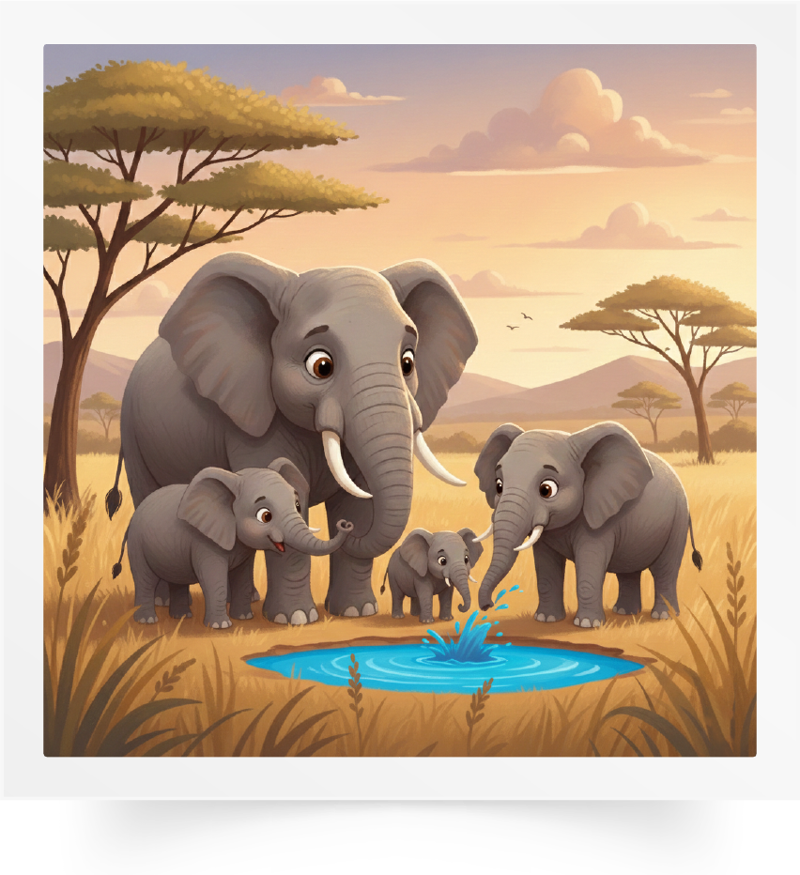



Regarde les images. Je vais te dire des mots et tu vas me montrer les images qui correspondent :
- Les éléphants – faux – un bouquet de fleurs – le quartier – un cadeau.
1 réponse correcte = 2 points ( 10 points)

Slide 82
Réservé à l’enseignant (e)
CO2. Comprendre à l’oral des phrases et des textes.

Slide 83


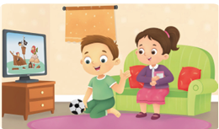
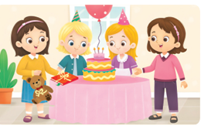

Regarde les images. Je vais te dire des phrases et tu vas me montrer les images qui correspondent :
Lina a fait de la lecture – mina a un beau gâteau d’anniversaire. – Amine regarde le lion dans le zoo – Majd était dans le salon avec sa sœur - Salma est allée à la forêt avec ses amis.
1 réponse correcte = 2 points (10 points)

Slide 84
Réservé à l’enseignant (e)
PO1. Produire, à l’oral, des mots de vocabulaire
et les mettre dans des phrases

Slide 85
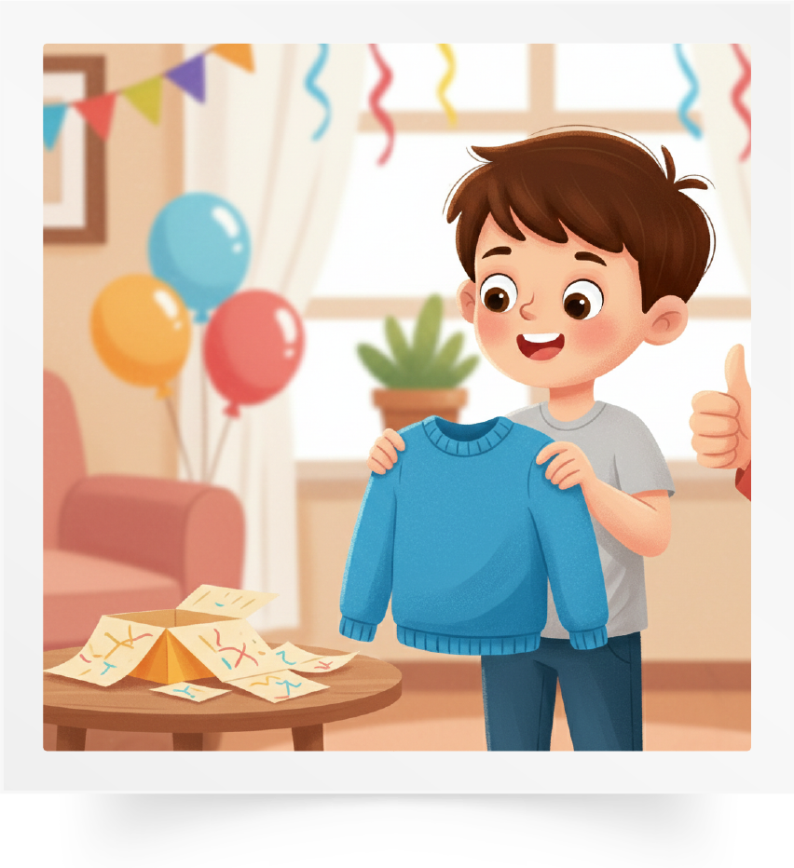
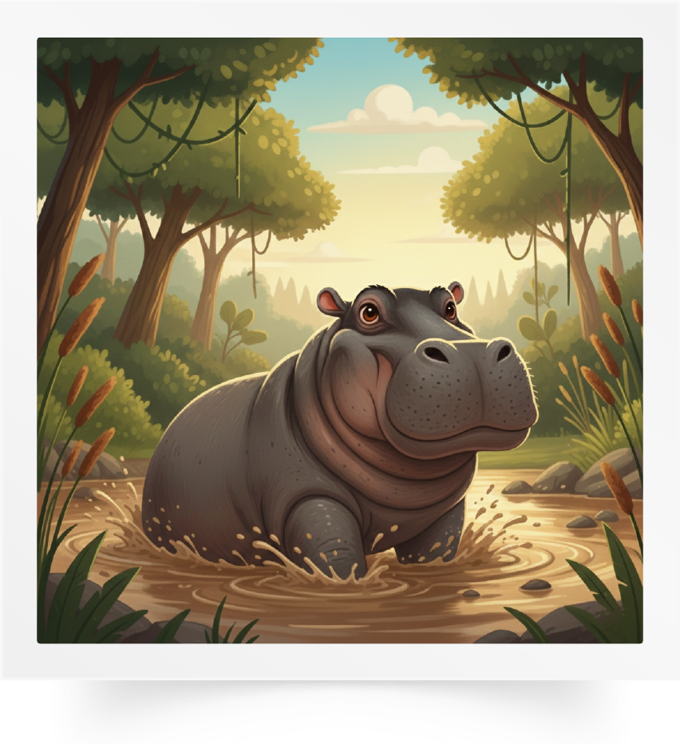


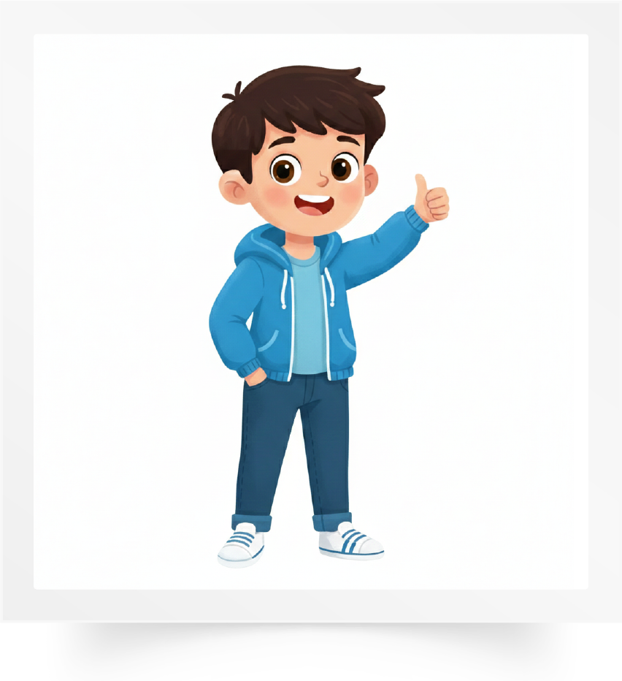
Mets ton doigt sur chaque image, dis-moi le mot en français et mets-le dans une phrase.
1 réponse correcte = 2 points (10 points)

Slide 86
Réservé à l’enseignant (e)
PO2. Participer à un dialogue en mobilisant
les actes de parole étudiés.

Slide 87
Je vais te poser des questions et tu dois répondre correctement.
Qu’est-ce que tu aimes faire après l’école ?
Avec qui tu es allé(e) au zoo ?
Qu’est-ce que tu as vu à la ferme ?
Comment était ton anniversaire ?
Quels sont les cadeaux que tu as reçus ?
1 réponse correcte = 2 points (10 points)

Slide 88
Réservé à l’enseignant (e)
PO3. Prendre la parole pour partager des informations

Slide 89


Parle de ce que tu as fait en classe, de l’endroit où tu étais le weekend dernier, de ce que tu as fait et ce que tu as vu au zoo et à la ferme et de ton anniversaire. Tu dois dire 5 phrases. L’enseignant explique la situation à l’apprenant.
Situation : Parle de ce que tu as fait en classe, de l’endroit où tu étais le weekend dernier, de ce que tu as fait et ce que tu as vu au zoo et à la ferme et de ton anniversaire.
1 réponse correcte = 2 points (10 pts)

Slide 90
Réservé à l’enseignant (e)
LF1. Lire des mots et des phrases correctement et avec fluidité.
Passation individuelle
Item 1 ( 4 points)
Item 2 ( 6 points)

Slide 91
Je vais te montrer des mots et tu dois les lire.
L’enseignant choisit 4 mots.
Item 1. Lis les mots correctement ( 4 points).
la photo la pluie le soir la magie
le phoque réduire beignet le toit
le pharmacien la montagne des légumes
1 réponse correcte = 1 point

Slide 92
Lis les phrases suivantes correctement et avec fluidité.
Item 2. Lis les phrases correctement et avec fluidité ( 6 points).
Rami a pris son petit-déjeuner.
Nada a vu des girafes.
Fluidité = 1 point (0,5 point par phrase)
Correction = 5 points (0,5 point par mot)

Slide 93
Réservé à l’enseignant (e)
LF2. Lire des textes correctement et avec fluidité.
Passation individuelle

Slide 94

Voici le paragraphe que tu vas lire. Observe le paragraphe pendant 30 secondes. Après, tu commences la lecture. Tu dois lire le paragraphe correctement et avec fluidité.
Dimanche dernier, nous sommes allés à la campagne. Nous avons vu des vaches, des moutons et des poules. Nous avons joué ensemble.

Slide 95
C’est fini. Reviens à ta place !

